Slide 1
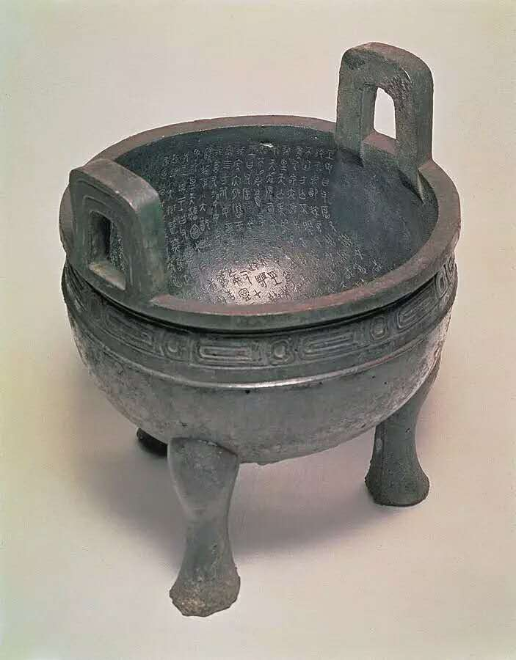
毛
公
鼎

Slide 2
毛公鼎简介：
毛公鼎，西周晚期毛公所铸青铜器，清道光二十三年(1843年) 出土于陕西岐山(今宝鸡市岐山县)，现收藏于台北故宫博物院。
鼎高53.8厘米，口径47.9厘米。圆形，二立耳，深腹外鼓，三蹄足，口沿饰环带状的重环纹，造型端庄稳重。
鼎内铭文长达四百九十九字，记载了毛公衷心向周宣王为国献策之事，被誉为"抵得一篇尚书"。
这是一篇典型的西周册命铭文，但不拘泥于传统的册命体例，全文道先追述周代国君君主文王武王的丰功伟绩，感叹现时的不安宁，接着叙述宣王同命毛公，委任他管理内外事务，拥有宣布王命的大权。宣王一再教导毛王要勤政爱民，修身养德，并赐给他以一些器物以示鼓励。毛公将此事铸于鼎上，以资纪念和流传后世。

Slide 3
